Slide 1





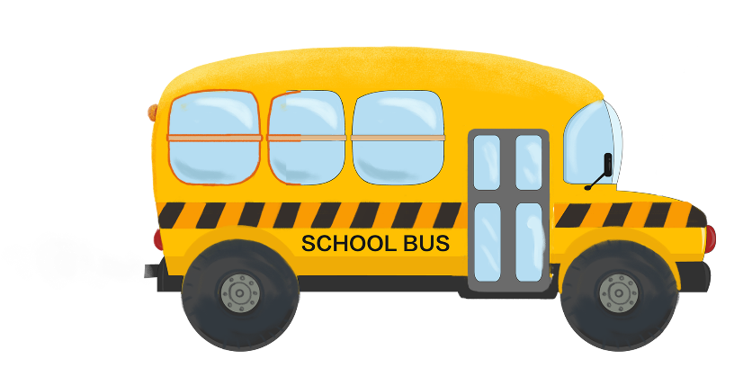
UBND PHƯỜNG HƯNG ĐẠO
TRƯỜNG TIỂU HỌC ĐA PHÚC
MÔN: TIẾNG VIỆT
BÀI 66: uôi uôm (Tiết 2)
NGƯỜI THỰC HIỆN: NGÔ THỊ THU HIỀN

Slide 2

Viết vở
3
Ďċ
Ďċ
Ďį
Ďį

Slide 3
cΪ ǧίĒ
cΪ ǧίĒ
Ǖίả juķ
Ǖίả juķ

Slide 4
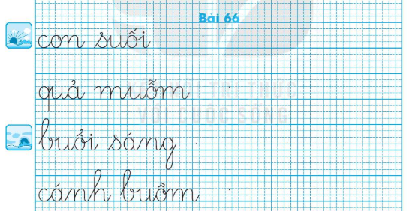

Slide 5
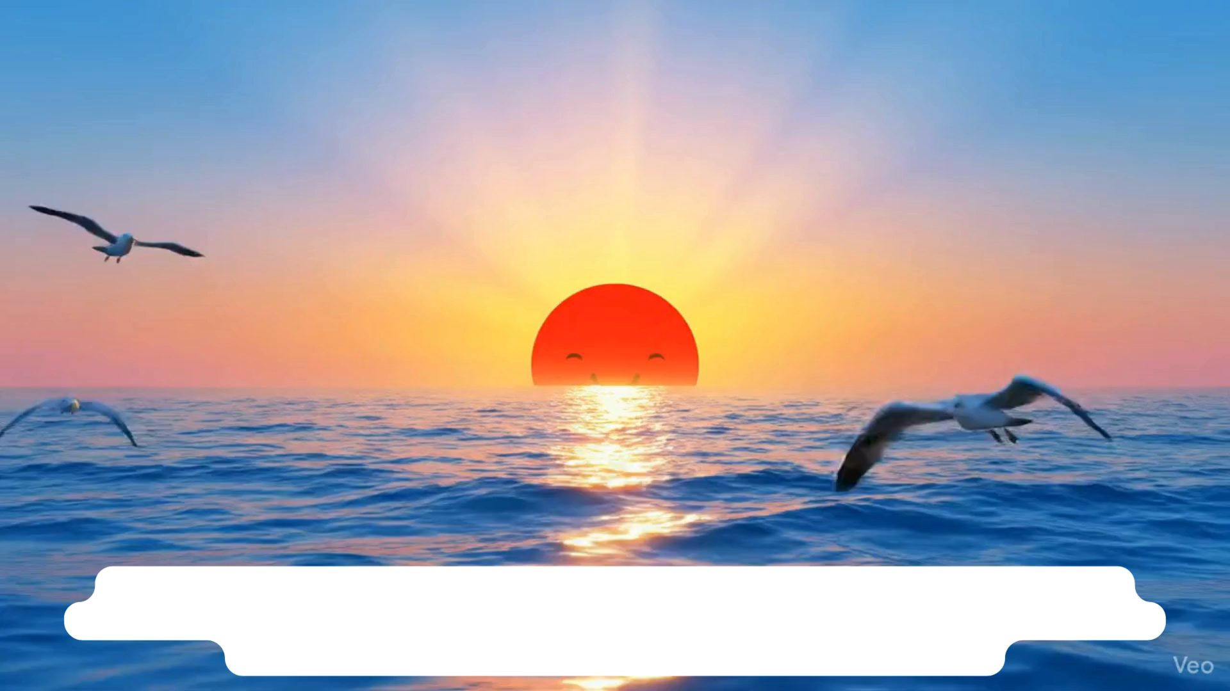

Slide 6
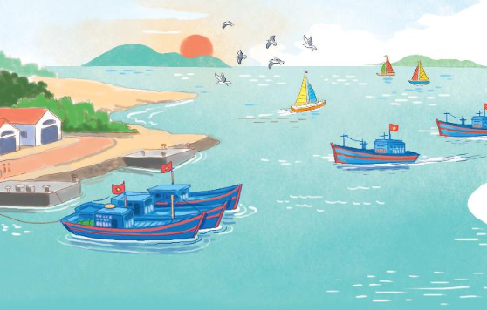
Đọc
4
1
2
Buổi sớm mai, ông mặt trời nhô lên từ biển. Mặt biển nhuộm màu xanh biếc. Đàn hải âu sải cánh bay liệng trên bầu trời. Xa xa là những cánh buồm căng gió. Phía bến cảng, những chiếc tàu cá nối đuôi nhau vào bờ.
3
4
5

Slide 7
buổi
buồm
đuôi
Notes:
Luyện luôn từ khó đọc nhé!

Slide 8
Buổi sớm mai, ông mặt trời nhô lên từ biển. Mặt biển sáng lấp lánh. Đàn hải âu sải cánh bay liệng trên bầu trời. Xa xa là những cánh buồm căng gió. Phía bến cảng, những chiếc tàu cá nối đuôi nhau vào bờ.
Buổi sáng, mặt trời xuất hiện như thế nào?
Loài chim nào xuất hiện trên biển?
Trên biển còn có những gì?

Slide 9
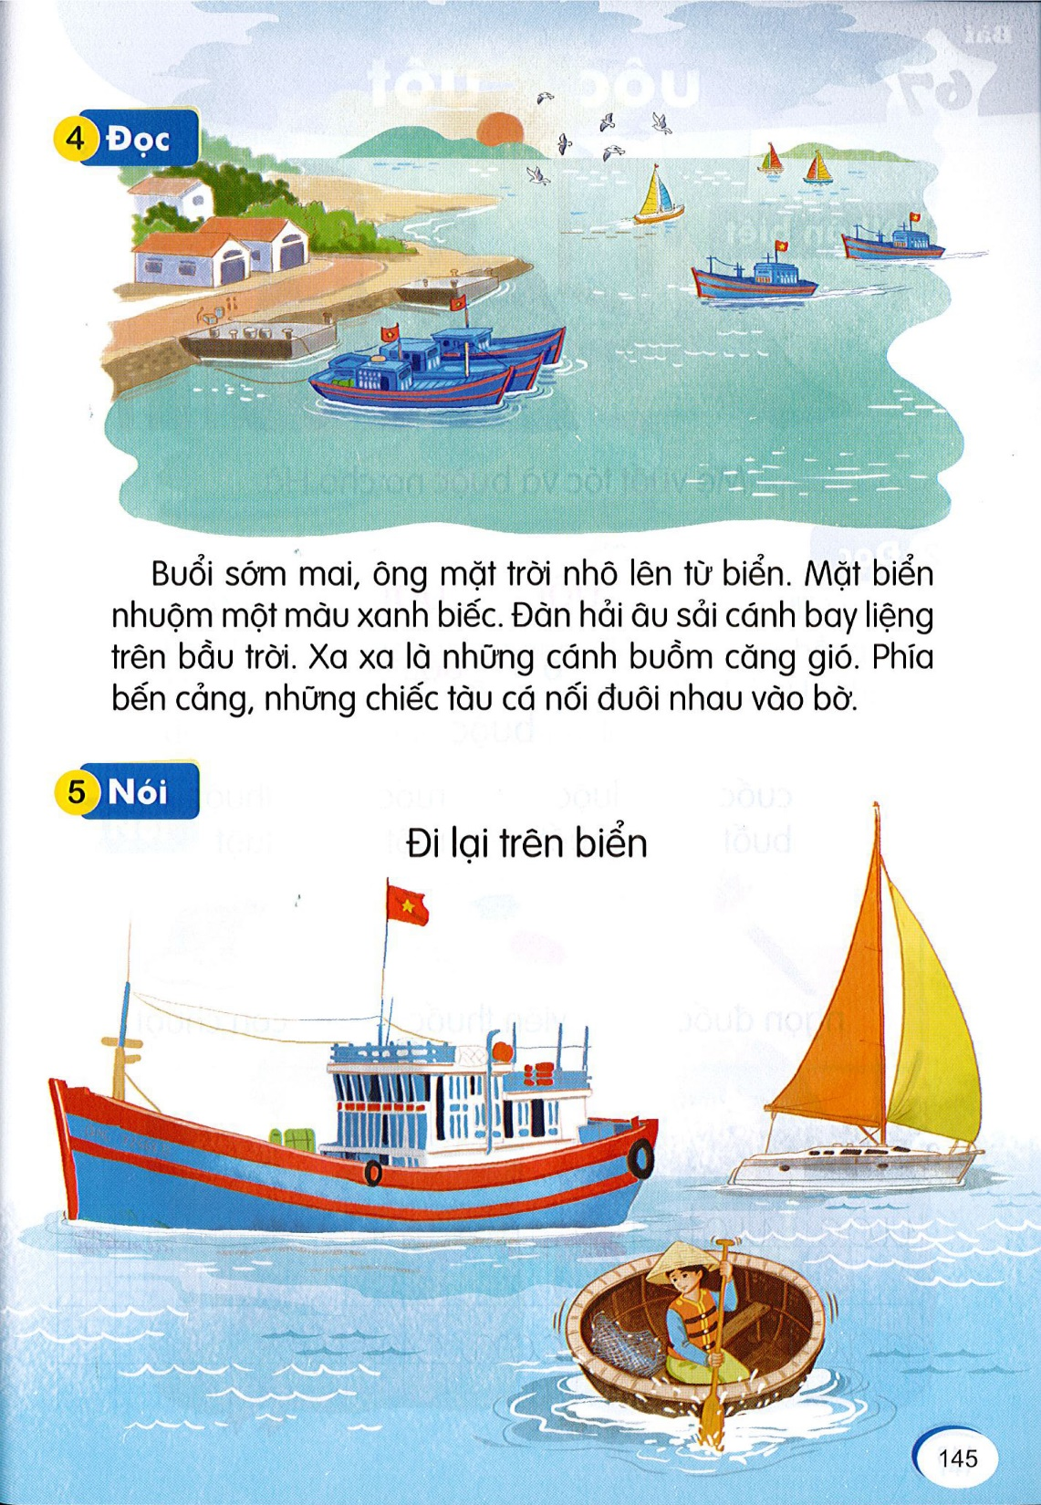
5
Nói
Đi lại trên biển
Theo em phương tiện nào di chuyển nhanh hơn?
Em chọn phương tiện nào khi di chuyển trên biển?
Trong tranh có phương tiện nào? Nêu tên phương tiện đó.
Các phương tiện này di chuyển bằng cách nào không?

Slide 10
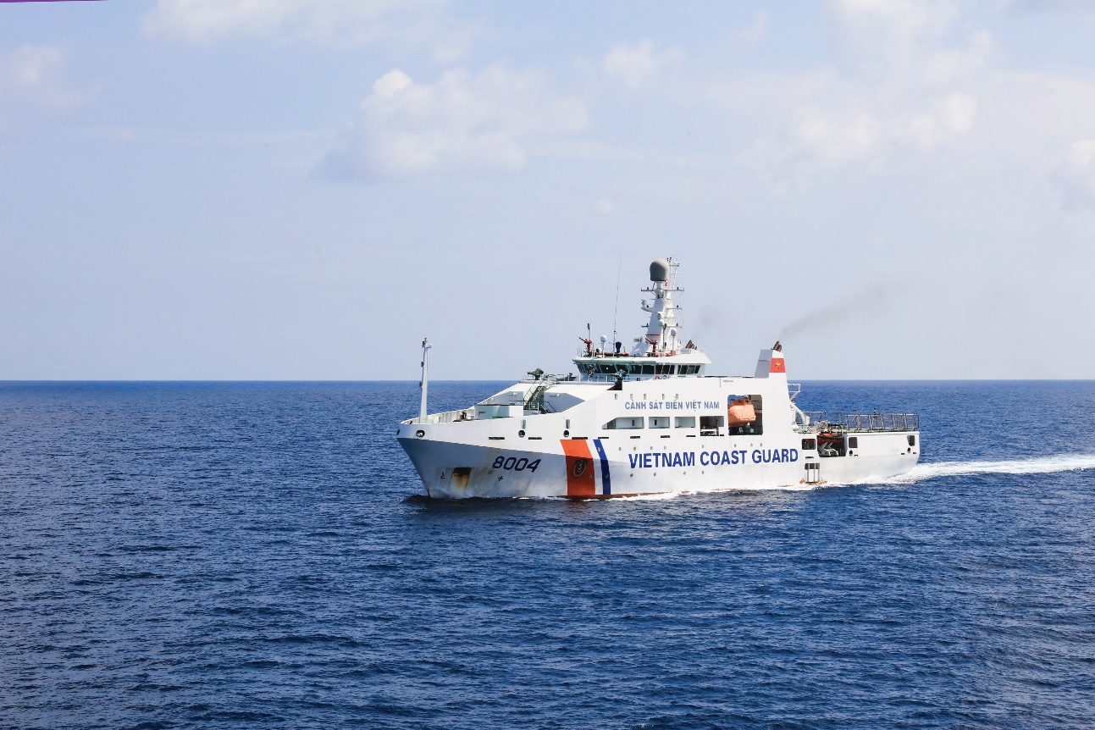
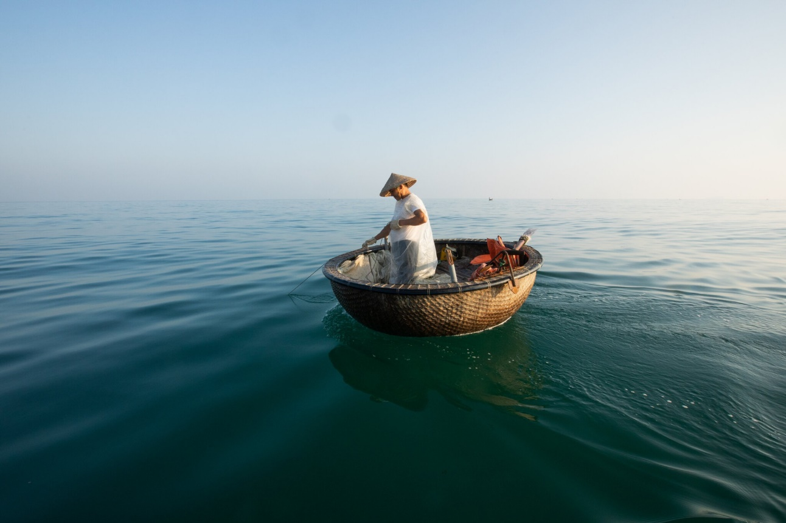

Slide 11
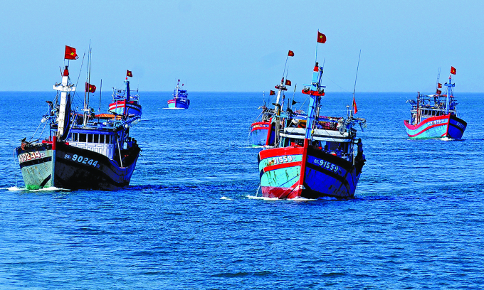

Slide 12




